Slide 1
공개강의 제목
2019 / 06 / 25
정 윤 주

Slide 2

목 차

Slide 3






전공자 SW교육 설계
4차 산업혁명 이후 글로벌 소프트웨어 개발 핵심 인재의 양성
AI
AI
IoT
Cloud
Data Science
Mobile
Python
Big Data
Java / Javascript
C / C++
R
R
클라우드 컴퓨팅언어
SQL
앱인벤터
SAS
Objective-C
SaaS PaaS IaaS
Cloud
IoT
Swift
Open Source System(OSS)를 통한 협업학습 및 분산 버전 관리
Mobile

Slide 4
비전공자 SW교육 설계
전공별 특성에 맞는 다양한 프로그래밍언어를 교육
: 창의적 사고와 코딩을 통하여 “창의적⋅실제적” 문제 해결 역량 강화를 목표
인문
예술
자연
체육
창의
(인문)
생명
사범
사회
공과
App inventor
C
Entry
Javascript
Arduino
Python
R
SQL
IoT (Sensor based coding)

Slide 5











지역민들을 위한 SW 교육 설계
아동⋅청소년
경력단절 여성
교사 및 교육종사자
기업인⋅농업인
초
Data Science
Data Science
중
고
Data Science

Slide 6
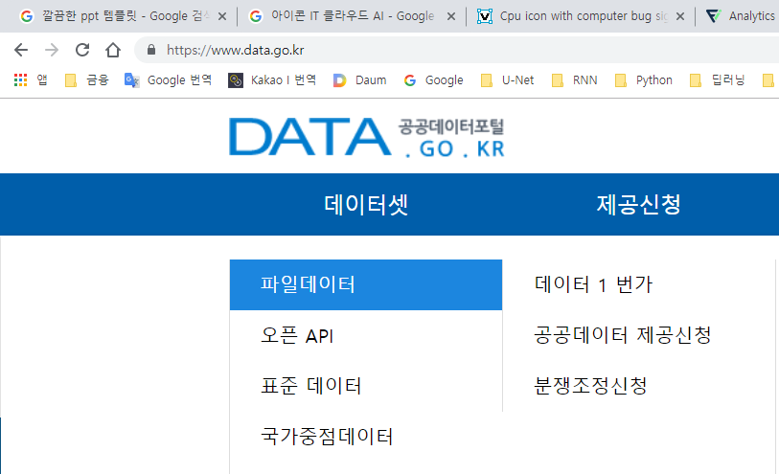
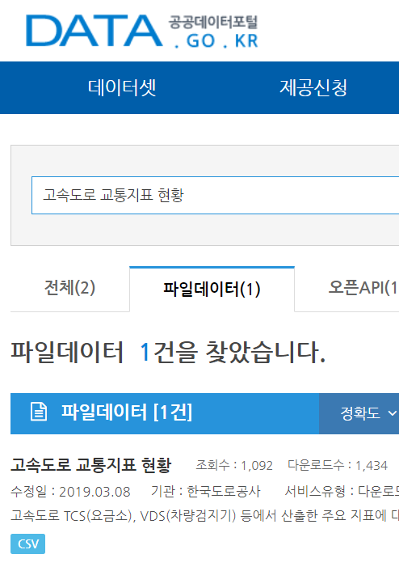
파이썬을 이용한 데이터 분석
1. 공공 데이터 가져오기
https://www.data.go.kr/
검색어 입력 :
“고속도로 교통..”
클릭
클릭

Slide 7
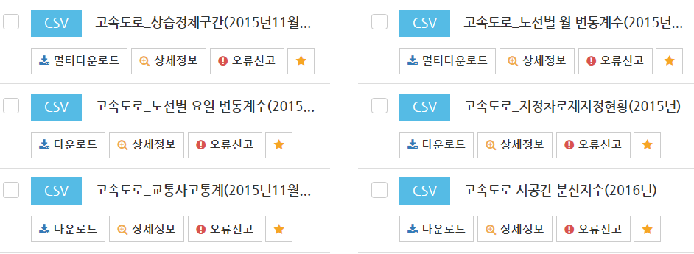
파이썬을 이용한 데이터 분석
1. 공공 데이터 가져오기
“고속도로교통사고현황.csv” 라는 이름으로 저장

Slide 8
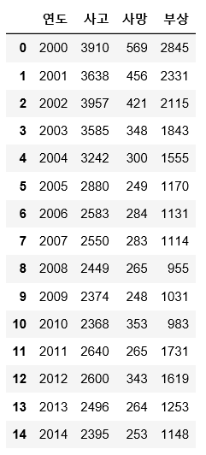
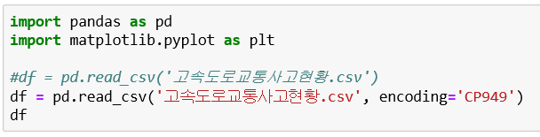
파이썬을 이용한 데이터 분석
2. 데이터 파일 읽기

Slide 9
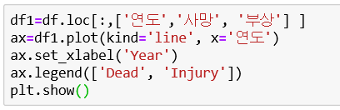
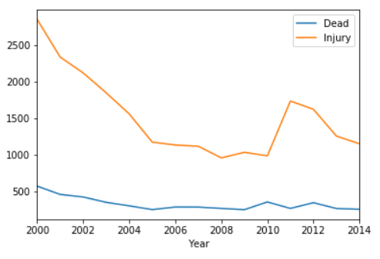
파이썬을 이용한 데이터 분석
3. 데이터의 일부를 이용하여 시각화하기

Slide 10
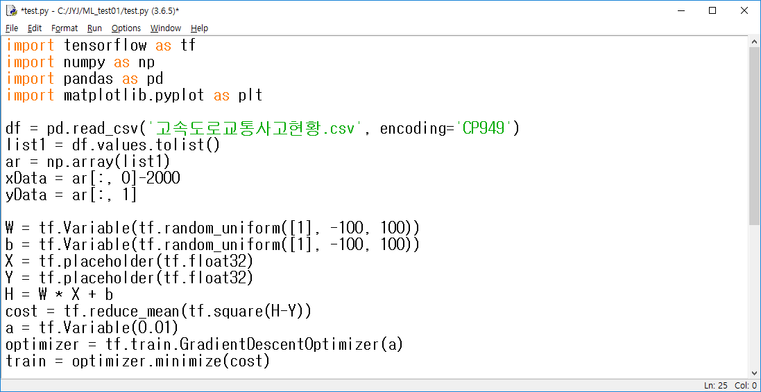
파이썬을 이용한 머신러닝
1. 머신러닝을 이용한 교통 사고수 예측

Slide 11
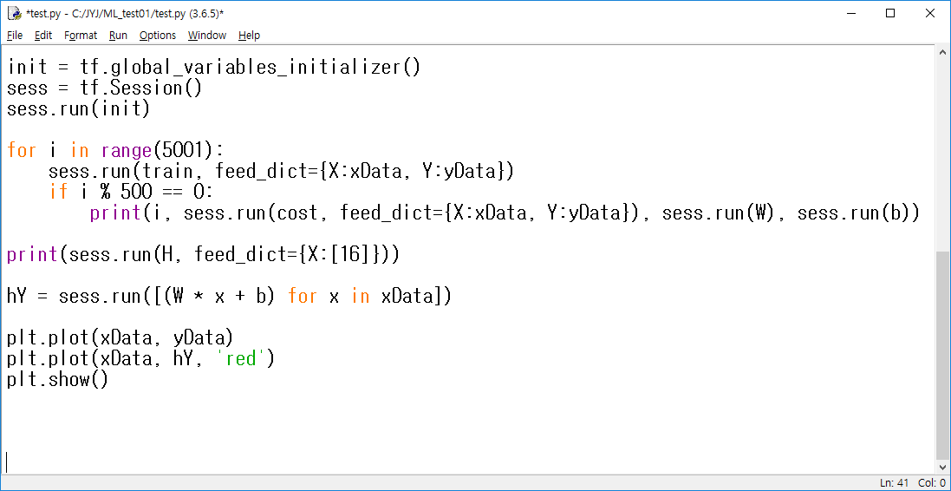
파이썬을 이용한 머신러닝
1. 머신러닝을 이용한 교통 사고수 예측

Slide 12
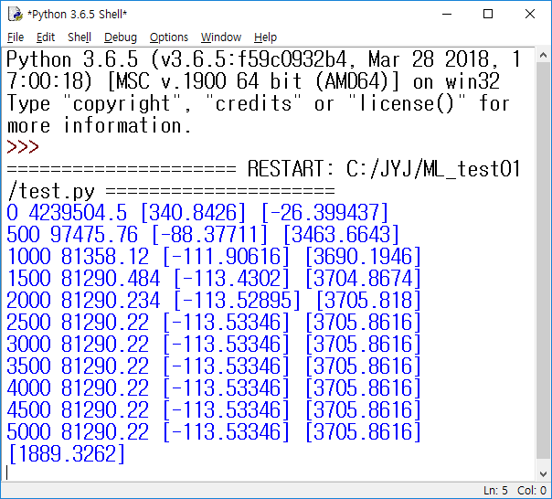
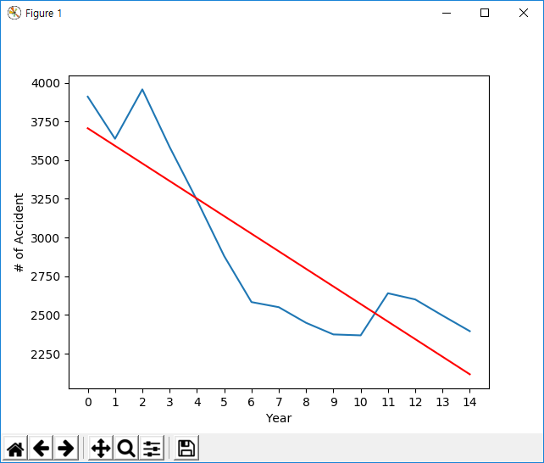
파이썬을 이용한 머신러닝
2. 실험 결과와 시각화

Slide 13
다음 시간에 할 일
다음 시간 목표 :
머신러닝을 이용한 연도별 교통사고수 예측 프로그램을 분석하여 완벽히 이해하기
다음 시간에 만나요~~~~~

Slide 14





목 차

Slide 15

